Slide 1

MyStore
Lichtbasierte Fernsteuerung für stromsparende Werbe- und Preisschilder
Tobias Rohde
Tobias Kaupat
Vincent Göbel
Dirk Faber
Notes:
Vorstellen der Team Mitglieder
Erklärung des Projekts in einem Satz

Slide 2
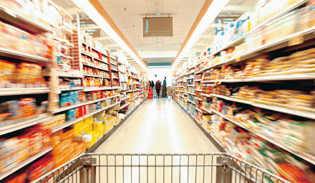
Motivation / Idee
Preisschilder zentral verwalten
Werbeeinblendungen schalten
Laufwege von Kunden aufzeichnen
Einsatz von LEDs zur Datenübertragung
Notes:
Einsatz von LED Beleuchtung bringt Vorteile wie Stromersparnis und Langlebigkeit.
Vorteil durch schnelle Schaltzeiten (~10 ns).
→ Kommunikation im nicht wahrnehmbaren Bereich
→ Empfänger produziert Strom, statt ihn zu verbrauchen
Zentrale Verwaltung von Preisschildern
Zusätzlich durch Regale und tief hängende Lampen
(siehe Bild):
→ Jede Lampe kann was anderes senden.
→ Produktgruppenbezogene Werbeeinblendung
→ Laufwege von Kunden

Slide 3



Überblick
DB



Administration Ein beliebiger Windows PC mit Zugang zum Netzwerk | Server Windows PC mit lokaler oder entfernter Datenbank Befindet sich im Supermarkt | Lampen Empfänger Verteiler N tatsächliche Lampen | Schilder Preisschilder Werbeschilder an Einkaufswagen
Notes:
Damit es ein Produkt ist: Für den Endnutzer nutzbar machen
Wir brauchen also:
Client – Zur Interaktion mit dem Benutzer
Server – Steht vor Ort und verwaltet Daten und führt Aufträge aus
Lampen – Sind eigentlich Controller mit Funkmodul und X LEDs
Schilder – Werbe- und Preisschilder bestehend aus Solarzelle, Display und Controller (Funk)
Zur Kommunikation:
Client | Server – xml-rpc über HTTP
Server | Lampen – Xbee Broadcast
Lampen | Schilder – Lichtimpulse (später mehr)
Schilder | Kasse – Funk (später mehr)
Kasse | Server – xml-rpc über HTTP

Slide 4
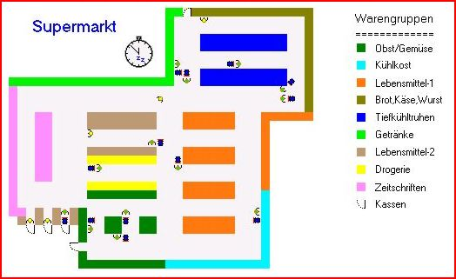
Administration
Warengruppen anlegen
Produkte verwalten
Werbung schalten
  Spezieller Zeitpunkt
  Spezielle Zeitspanne
  Spezielle Region
Benutzer verwalten
Analyse der Laufdaten
Bereichswechsel von „Getränke“
Anz. Personen
Uhrzeit



Notes:
Angenommen das ist ein Kunde:
Login mit Master Rechten zum Server
Manipulieren / Analysieren
Schnittstelle zum Server über xml-rpc heisst:
Client ruft entfernte Funktion Add() auf.
Das Objekt wird seriellisiert und an den Server geschickt.
Server führt die funktion aus, schickt Rückgabewert zurück

Slide 5
Server
MySQL
Client Handler
Data Manager
Funk Manager
Funk
IEEE 802.15.4
Benutzer- und
Rechte-
verwaltung
Daten-
Verwaltung
Persistente
Speicherung
Sendelogik
Kommunikation
Mit den Lampen





Notes:
Xml-rpc Server verwaltet die Clients
→ bedeutet, dass die Klassen übertragener Objekte auf beiden Seiten bekannt sind (.dll)
Hardware: Windows PC + Funk Bauteil (USB)
Software 3 Teile
→ Ankommende Verbindungen
→ Datenpflege + Auftragsverwaltung
→ Ausgehende Verbindungen
Die MySQL Datenbank beinhaltet alle Daten:
→ Produkte (inkl Preise etc.), Warengruppen, Werbungen
→ Kann in einem Rechenzentrum stehen bei mehreren Filialen

Slide 6

Lampen

Ankommende Daten | Interne Verarbeitung | Ausgehende Daten
Nachrichten: Werbung Preisänderung Laufweg senden Reset z.B. Werbung: | Daten werden in Slots gespeichert Volle Nutzung der Sendebandbreite Sendelogik: Preise im Idlezustand Alle Aufträge haben ein Sendefenster einzuhalten | Paket Optical adjustment UART Paket:
BYTE | SoP
WORD | Length
BYTE | Command
WORD | Alive Time
STRING | Werbetext



Notes:
Hardware ist Funkempfänger, µC und Ansammlung von LEDs
Ankommende Daten - Spezifisch nach Command:
Werbung: Cmd, Zeitspanne zum Senden, Text
Preisänderung: Cmd, Preis, ID, Produktbezeichnung
Laufweg sende: Cmd, Zieladresse
Reset: Cmd enum {system, werbung, preise}
Daten in Slots gespeichert und mit sendescheduler ausgesendet:
Preise: Bei idle, mindestens X mal innerhalb einer Zeitspanne
Werbung: Gewichtet nach noch-zu-senden-counter und Alter-counter
Paket gepackt, optical adjustment, raussenden über UART mit 2400 Baud.

Slide 7
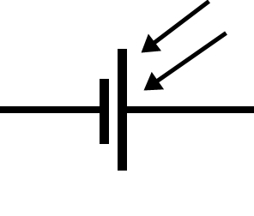
Schilder
Preisschild
Preisschilder empfangen Pakete und führen die Aufträge aus. Zu Beachten:
Fehlerhafte Pakete aussondern oder korrigieren
Adressierung beachten
Optical adjustment rückgängig machen
Werbeschild

Zusätzlich nehmen Werbeschilder am Wagen die Laufwege auf und senden
sie zur Kasse.
Laufweg: Liste aus Lampen ID und darunter gestandener Zeit
An Kasse senden: Bei Command = Laufweg senden



Notes:
Solarzelle, später ohne Batterien, LCD
Anhand des Preisschildes die Hardware erklären
Zusatzfunktionen in dem Wagen

Slide 8


Kasse


Lampe über der Kasse sendet „Laufweg senden“
Kasse empfängt den Laufweg über Funk
Kasse sendet Daten an Server über die Serverschnittstelle für Administratoren


Notes:
Solarzelle, später ohne Batterien, LCD
Anhand des Preisschildes die Hardware erklären
Zusatzfunktionen in dem Wagen

Slide 9
Zeitplan

13.11.08: Heute
Implementierung der einzelnen Module
20.11.08: Teambesprechung erster Erkenntnisse
Fortsetung der Implementierung
04.12.08: Erster Testlauf
Problemidentifikation und Lösung
11.12.08: Zweiter Testlauf
Vorbereitung der Präsentation
18.12.08: Präsentation der vorläufigen Implementation
29.01.09: Endpräsentation

